Slide 1

数据采集与网路爬虫
Python Web Crawler

Slide 2

第一课
课程纲要
课程资料的获取、答疑形式、考核形式
使用VSCode进行Python开发
网络爬虫是什么
网络爬虫能做什么
网络爬虫不能做什么
爬虫工程师的就业情况
HTTP的基本原理

Slide 3
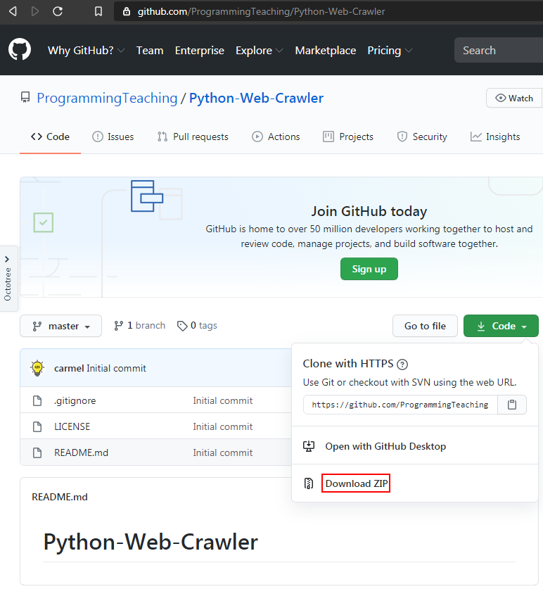
课程资料的获取与答疑形式
课程PPT及源码可在Github上下载，答疑方式也在Github上以提issue方式进行。具体操作如下：

Slide 4
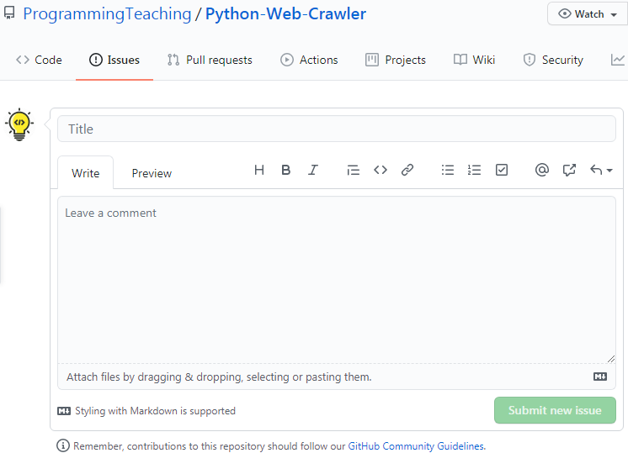

Slide 5
考核形式
期末成绩 = （不定期考勤点名 + 课堂作业成绩 + 考卷分数）按比计算。

Slide 6
使用VSCode进行Python开发
Visual Studio Code是Microsoft为Windows，Linux和macOS开发的免费源代码编辑器。功能包括代码调试、语法突出显示、智能代码完成、代码重构和嵌入式Git的支持。 用户可以更改主题，键盘快捷键，首选项，并安装添加了其他功能的扩展。
Visual Studio Code的源代码来自Microsoft的免费开放源代码软件VSCode项目，该项目是在许可的Expat下发布的，但已编译的二进制文件是免费的，可用于任何用途。
VSCode社区有很多优秀的插件，从而扩展了对多种开发语言的支持。这里主要介绍下其对Python开发环境的配置（默认大家已经安装好Python环境），主要有五个步骤：

Slide 7
下载个人电脑对应的VSCode版本并安装
安装VSCode的Python插件
安装`flake8`： pip3 install flake8；并在VSCode配置文件`settings.json`中将`python.linting.flake8Enabled`设为`true`
安装`yapf`: pip3 install yapf
使用快捷键`ctrl + shift + p`打开命令输入框，搜索`settings UI`打开VSCode配置面板，搜索`tab size`，将`text editor`项目下的`Tab Size`设为4；搜索`python formatting`，将`Python >formatting: Provider`设为`yapf`

Slide 8
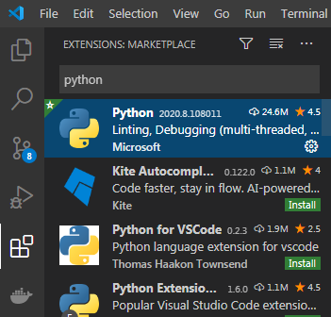
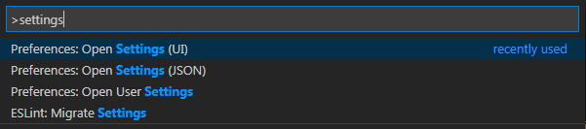
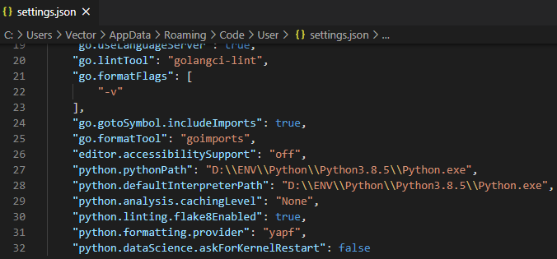
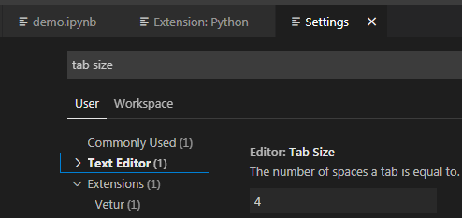

Slide 9
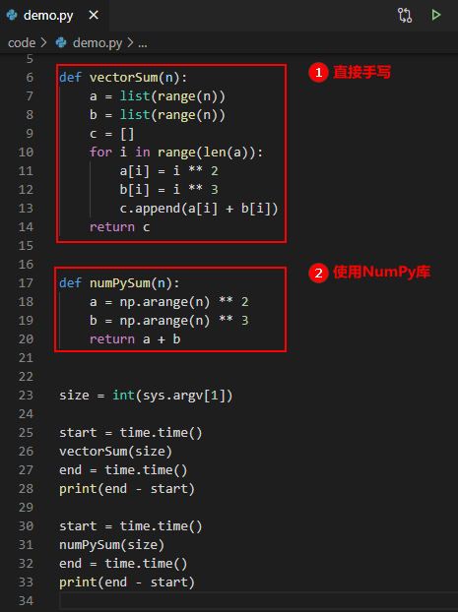
使用VSCode编写Python程序
例 有两个向量a和b，其中a保存的是(0 ~ n-1)的2次幂，b保存的是(0 ~ n)的3次幂；求a与b的向量积。
这里我们使用两种方式实现：
从执行结果可以看出，当n较大时，使用NumPy库时程序运行的性能远超过直接手写。这也说明，NumPy库底层做了很多的性能优化工作。

Slide 10
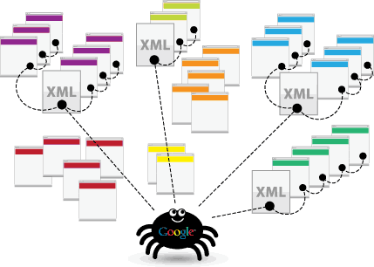
网络爬虫是什么？
网络爬虫（web crawler），也叫网络蜘蛛（spider），是一种用来自动浏览万维网的网络机器人。其目的一般为编纂网络索引。

Slide 11
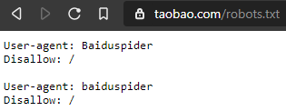
网络爬虫能做什么？
通过爬取网站的Web页面建立该网站的索引为搜索引擎提供支持。
按照指定规则采集互联网上有效的数据资源，最终保存到数据库中，形成一个数据收集平台。
爬虫访问网站的过程会消耗目标系统资源，不少网络系统并不默许爬虫工作。因此在访问大量页面时，爬虫需要考虑到规划、负载，还需要讲“礼貌”。不愿意被爬虫访问、被爬虫主人知晓的公开站点可以使用robots.txt文件之类的方法避免访问。这个文件可以要求机器人只对网站的一部分进行索引，或完全不作处理。

Slide 12

网络爬虫不能做什么
以下行为是法律法规所禁止的：
为违法违规组织提供爬虫相关服务（验证码识别服务贩卖、SEO……）
个人隐私数据抓取与贩卖
利用无版权的商业数据获利
爬虫的大规模使用，与DDOS攻击无异，会降低网站的运行效率，法律上会以非法侵害计算机系统罪论处。就如简历大数据公司“巧达科技”被警方一锅端，进去的都是开发。

Slide 13
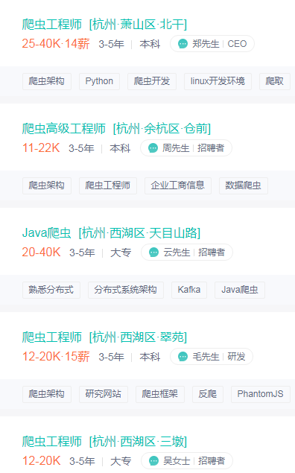
爬虫工程师就业情况

Slide 14



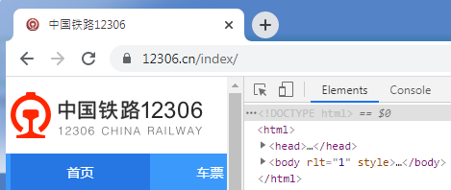
HTTP基本原理
在了解基本原理之前，我们先来看看：当我们在浏览器地址栏敲入某个URL到获取网页内容，这之间究竟发生了什么？
HTTP请求
访问: https://www.12306.cn
12306服务器
HTTP响应

Slide 15
上图可以看出，通过在浏览器地址栏输入URL网址并回车，浏览会向该网址对应的服务器发送HTTP请求，在彼服务器收到请求信息后立即作出响应并返回响应报文，浏览器对收到的响应报文进行解释并渲染成用户能理解的图文、音、视频等信息。
其中，URL的全称是Uniform Resource Locator，即统一资源定位符，用来表示资源的访问路径，它是URI的一个子集。 URI（ Uniform Resource Identifier ）指统一资源标识符，用于标识某个资源。
例子中的响应报文为HTML文本信息，HTML（Hyper Text Markup Language）即超文本标记语言。

Slide 16
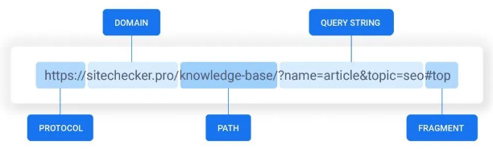
HTTP基本原理—URL组成部分
下图可以看出，一个完整的URL主要包含五个部分：访问协议、域名、具体路径、查询参数、锚点链接。
其中，常见的访问协议有http、https、ftp、sftp等，具体该使用哪种协议是由服务端所决定。http（Hyper Text Transfer Protocol）即超文本传输协议，用于从网络传输超文本到本地浏览器的传送协议，它能高效的保障数据的准确性，它由万维网协会和Internet工作小组联合作制定。 https是http的延伸版，它进一步保障了数据传输的安全性，全称是Hyper Text Transfer Protocol Over Secure Socket Layer，安全性源于传输内容都经过ssl加密。ssl的加密证书（CA）感兴趣的可自定去了解下。

Slide 17
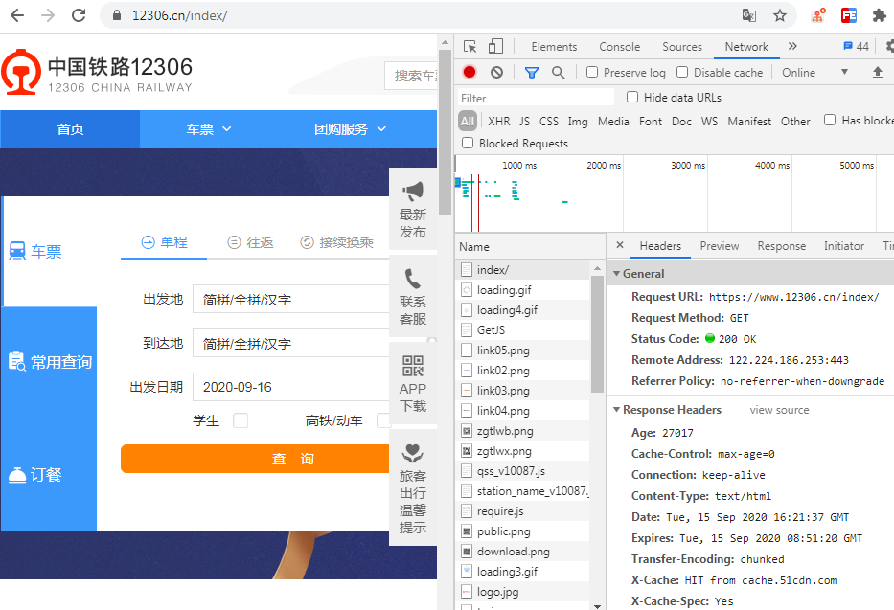
HTTP基本原理—HTTP请求
以前面对12306网站的访问为例，当我们输入网址并回车后，12306的服务器立刻给出一个响应页面，我们可以使用Chrome的开发者工具查看请求所发生的变化，如下所示：

Slide 18
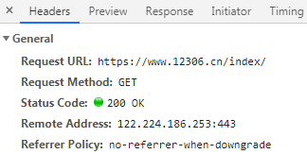
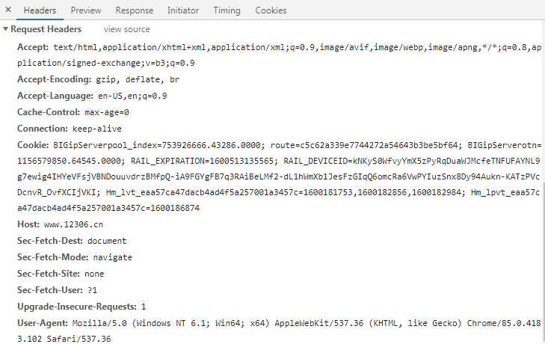

Slide 19
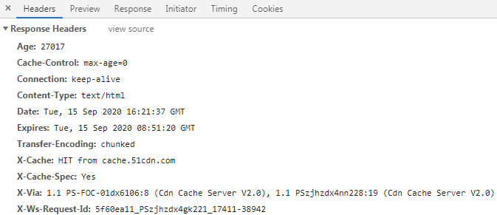
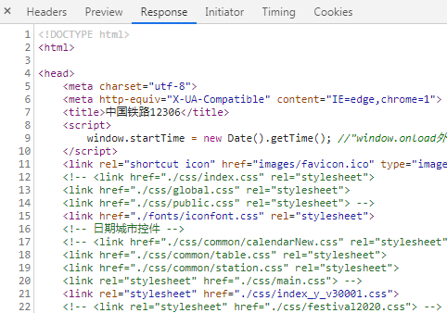
HTTP基本原理—HTTP响应

Slide 20
第二课
课程纲要
网页的结构
爬虫的基本原理
会话和Cookie
代理的基本原理

Slide 21
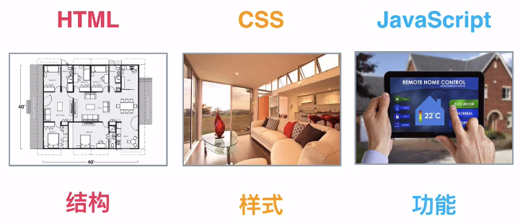
网页的结构
一个网页可分为三部分：HTML、CSS、JavaScript。其中HTML定义了网页的结构，CSS定义了网页的样式，JavaScript定义了网页的功能。

Slide 22
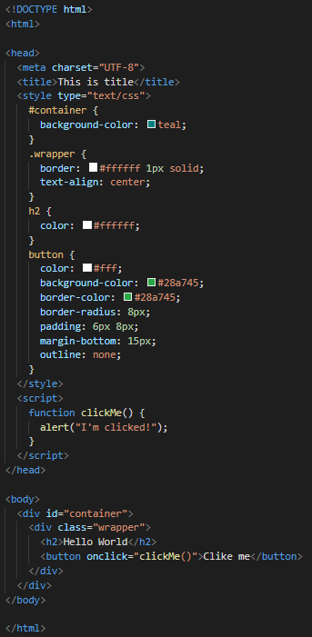
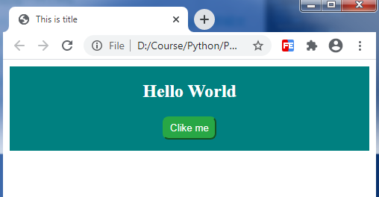
网页的结构—HTML
HTML全称是Hyper Text Markup Language，即超文本标记语言。它通过使用标签来表示文字、图片、按钮、音视频等元素，每个元素即是一个HTML节点，整个网页就是由这种标签定义的节点元素相互嵌套和组合而形成的具有复杂的层次关系的结构。
Title
div#container; div.wrapper
Body

Slide 23
网页的结构—HTML续
在HTML中，所有标签定义的内容都是节点，它们一起构成了一个HTML DOM树。
DOM是W3C的标准，全称是Document Object Model，即文档对象模型，它定义了访问HTML和XML文档的标准：
W3C文档对象模型是中立于平台和语言的接口，它允许程序和脚本动态地访问和更新文档的内容、结构及样式。W3C DOM标准可以分为3部分：核心DOM、XML DOM、HTML DOM。
根据W3C的HTML DOM标准，HTML文档中的所有内容都是节点，这些节点形成了一个树形结构，被称为节点树：

Slide 24
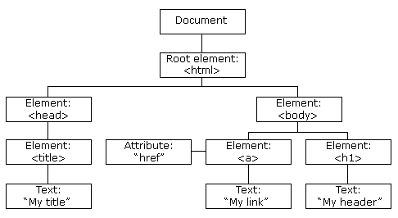
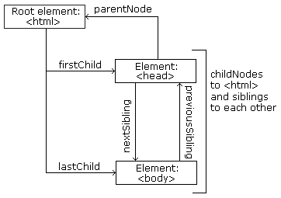
节点树中的所有节点均可通过JavaScript进行访问，并且能被创建、修改和删除。
节点树中的所有节点彼此拥有层级关系，通常以父（parent）、子（child）及兄弟（brother）等术语来描述。

Slide 25
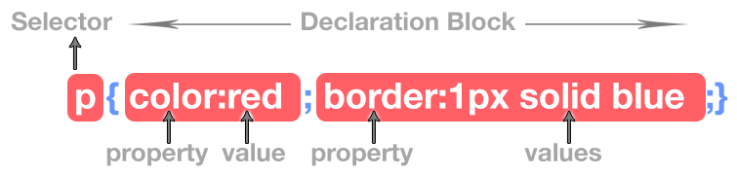
网页的结构—CSS
CSS全称是Cascading Style Sheets，即层叠样式表。通过CSS可以定义网页中的文字大小、颜色、元素间距、排列等格式。CSS可以3种方式引入网页中：
对某个标签使用style属性来定义（行内样式）
在HTML页面使用style标签来定义（内部样式表）
通过link标签引入外部的css文件（外部样式表）
对于第2、第3种方式可以通过对具体的节点使用标签名、id或class属性（或称为选择器）来定义样式并应用。

Slide 26
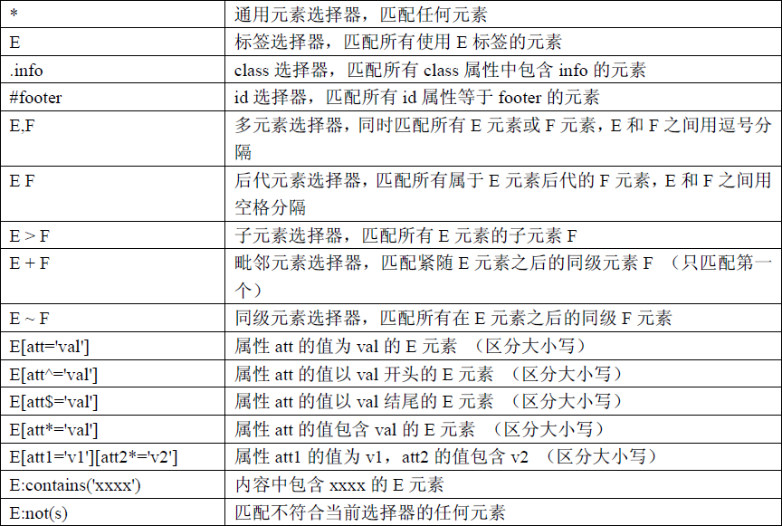
网页的结构—CSS续
css选择器基本的语法规则如下（更多语法参考教材）：

Slide 27
网页的结构—JavaScript
JavaScript简称JS，是一种脚本语言。JS为网页提供了实时、动态、交互的功能，使得网页浏览的体验更加友好、生动。JS脚本可以写在HTML内部页面中直接调用，也可以存在一个独立的js文件中在需要的时候通过script标签引入调用。

Slide 28
爬虫的基本原理
前面提过，爬虫就是获取网页并提取和保存信息的自动化程序。既是自动化程序，必要像一个人一样能够应对各种异常处理、错误重试而持续并高效的运行。
一个基本的爬虫程序工作流程大致分为三步：
获取网页
提取信息
保存数据

Slide 29
爬虫的基本原理—获取网页
这里主要指获取网页的源码。获取源码的过程是借着向网站的服务器发送HTTP请求，等待服务器返回的响应体就是网页的源码信息。这一过程可以使用Python的urllib、resquests等功能库来实现。

Slide 30
爬虫的基本原理—提取信息
在得到网站的源码之后，接下来要做的就是提取有用信息。这是一个拨乱反正的过程，也就是将杂乱的数据通过整理变得清晰明了，以便后续处理、分析。
最通用的方法就是采用正则匹配来提取。另外，根据网页结构的规则性，如网页节点属性、CSS选择器以及XPath，也可以使用Python提供的Beautiful Soup、pyquery、lxml等库来提取。

Slide 31
爬虫的基本原理—其他能爬取的数据
除了能抓取HTML页面源码外，爬虫还可以爬取一些系统的API返回接口，图片、音视频等信息的二进制数据，以及一些文件和文档。
但对于一些通过JS渲染而成的页面，爬虫很难爬取得到。就如当下流行的单页应用，通过抓取的HTML不过是一个空壳，因为它还需要经过浏览器的JS解释器和编译器来执行相关的JS脚本而将完整的DOM树渲染出来，离了浏览器就得不到完整的DOM树。
难但不是不能做到，Python的Selenium、Splash库就可以帮我们实现对JS的渲染。

Slide 32
会话（Session）和Cookie
静态页面是指纯粹的HTML页面，动态网页是一个对所有动态生成与动态更新的网页的统称。与传统的静态网页相反，它会因为变量的改变而产生不同的网页。这既可能是服务器端生成的网页，也可能是用户端生成的网页，或是两者的混合。
对于动态页面而言，有些网站需要我们登陆才能访问，如淘宝；有些网站登录一段时间不进行任何操作就会超时而要重新登录；也有些网站登录过后很久也不会失效。这其中就涉及到Session和Cookie的相关知识。
按照一般的逻辑，需要登录的网站在我们输入用户名及密码以后，必然会拿到类似凭证这样的东西，它记录了我们的登陆状态。这个凭证存在哪里呢？就在Session和Cookie当中。具体是存在Session中，还是Cookie中，或是两者兼有，这由网站服务提供方所决定。

Slide 33
会话（Session）和Cookie—续
HTTP的无状态是指HTTP协议对事务的处理是没有记忆能力的，也就是不知道客户端是什么状态。当我们向服务器发送请求后，服务器解析此请求并返回响应报文，此过程完全独立，服务器不会记录客户端请求前后状态的变化。
对于一些需要登录才能浏览的网站，由于HTTP的无状态特征，每当我们打开或刷新一个页面，就要进行一次登录，这显然不合理。会话和Cookie技术的出现，使得用户的登陆状态可以临时保存以备后用。
Session是在服务端，即在网站的服务器上保存用户的会话信息。一般，一个会话都有一个超时期限，超时后会话自动作废，使得访问不再有效。
Cookie是在客户端，比如浏览器端。当用户第一次成功登陆网站时，网站服务器会返回一个响应头包含`Set-Cookie`字段的报文给客户端。客户端拿到Cookie并保存起来，在下一次请求该网站时浏览器会自动把Cookie放到请求头一起提交给服务器。服务器根据Cookie鉴定当前请求时哪个用户以及是否登陆，鉴定通过则发送需要的响应报文。当然，Cookie也有超时机制，超时后Cookie无效。

Slide 34
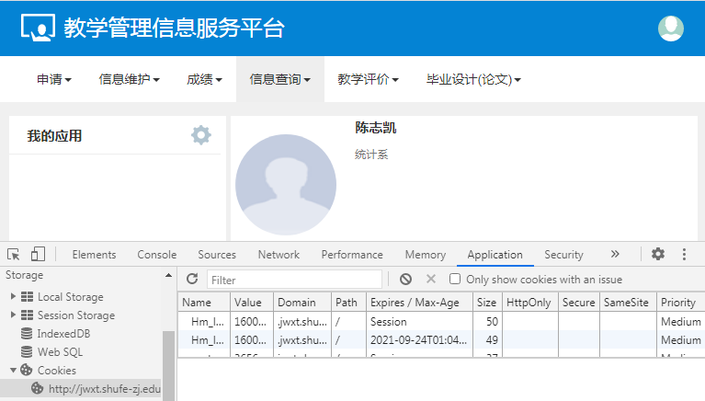
会话（Session）和Cookie—Cookie属性结构
我们可以通过打开Chrome的开发者工具页面来查看网站的Cookie信息，下面以我们的教务系统为例，当登陆后浏览器保存的Cookie信息如下：
注意：其中HttpOnly字段若是True，则不能使用JS中的document.cookie来访问。

Slide 35
代理的基本原理
对于一些反爬虫措施较高的网站，使用爬虫的过程中会遇到IP被封的情况。之所以被封是因为单个IP的访问频率过高，而被网站服务器侦测到。对此的解决方案是，通过IP代理服务器来代理IP实现IP伪装。
代理服务器（Proxy Server）是一个请求访问的中间媒介，其功能就是代理网络用户去取得网络信息。一般的，VPN服务器就是一个代理服务器。因为某些原因我们无法搜索Google上的内容，但通过一台可以访问Google的中间代理服务器来代理我们的请求便可以做到。
爬虫代理就是使用代理隐藏真实的IP，让服务器误以为是另一个不同的客户端在请求。这样在爬取过程中不断更换代理，就可轻易越过IP限制的反爬措施。

Slide 36
第三课
课程纲要
HTTP请求相关Python库介绍
urllib库的使用
requests库的使用
正则表达式介绍
猫眼电影排行信息抓取实战

Slide 37

HTTP请求相关Python库介绍
前面已经了解HTTP请求的过程，也学习到HTTP请求是基于HTTP协议。而HTTP协议是基于TCP/IP技术，是不是只有等我们熟悉并掌握TCP/IP技术才能展开自动化的网页请求工作呢？
答案是否定的。Python提供了许多功能齐全的类库可以帮我们实现这些工作，诸如urllib、requests、httplib2、treq等。我们只需关心请求的链接是什么、需要传哪些参数以及如何设置请求头部就可以，至于底层的通信与传输已经被封装起来。

Slide 38
urllib库的使用
urllib是Python内置的HTTP请求库，它包含下列4个模块：
request：HTTP请求模块，用来模拟HTTP请求的发送。
error：异常处理模块，用于捕获出现的请求错误，然后进行重试或其他操作以保证程序不会意外终止。
parse：解析工具模块，提供URL相关的处理方法，如拆分、解析、合并。
robotparser：爬虫协议解析模块，用来识别网站的robots.txt文件，判断页面是否允许爬虫访问。

Slide 39
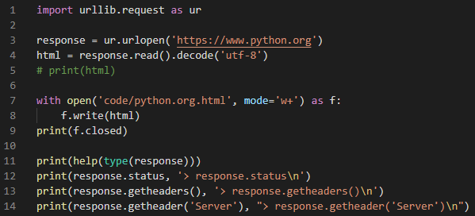
urllib库的使用—发送请求
例 1 以Python官网为例，使用urllib类库将首页页面抓取过来。
这里简单演示了urllib类库的get方法（默认情况）。`urlopen`函数返回的是一个HTTPResponse对象，通过HTTPResponse对象可以获取返回的Body部分、状态码、返回头部等信息。

Slide 40
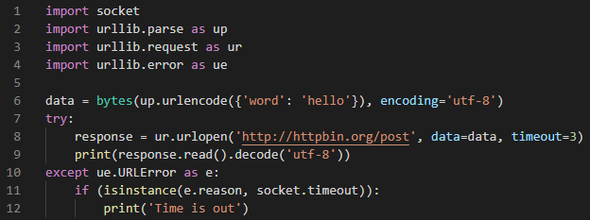
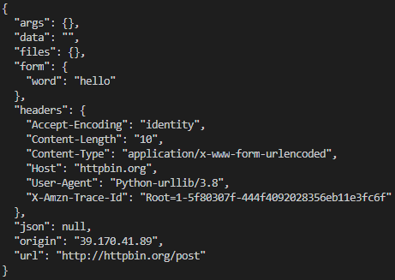
urllib库的使用—发送请求-续
例 2 使用urllib类库抓取`httpbin.org`网站的`/post`接口返回值。
这里演示了使用urllib类库传参数、设置连接超时时间及异常的处理过程。此外，还可以通过context、cafile、capath参数来配置SSL。

Slide 41
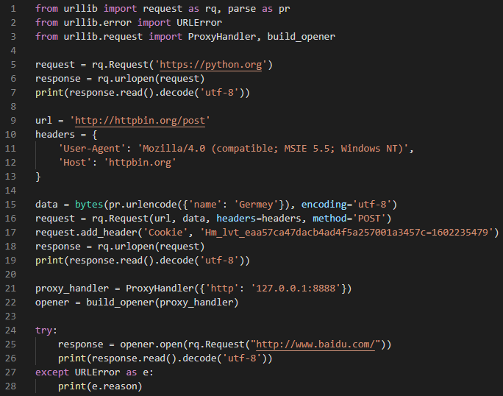
urllib库的使用—发送请求带上cookie
urlopen函数对于基本的请求已经够用，但对于一些需要附加请求头的链接或代理之类的功能则需要通过Request类来构建。对于前面两个例子，使用Request构建代码如下：

Slide 42
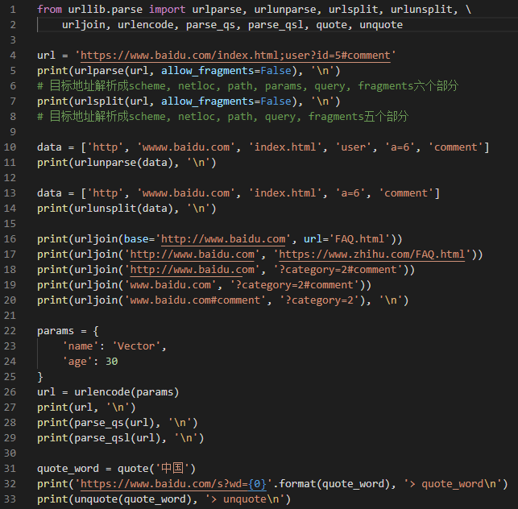
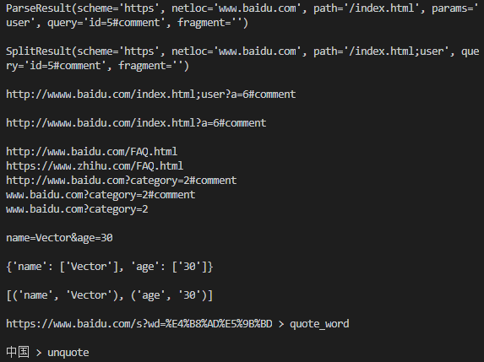
urllib库的使用—解析链接
urllib的parse模块提供了处理URL的标准接口，例如实现URL各部分的抽取、合并以及链接转换，还有各种传输协议的处理。下面举例说明。

Slide 43
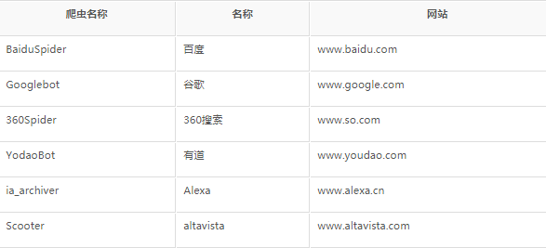
urllib库的使用—Robots协议解析
Robots协议也称为爬虫协议、机器人协议，用来告诉爬虫和搜索引擎哪些页面可以抓取，哪些不可以。它通常是一个robots.txt文件存放在网站的根目录下。前面访问过淘宝网的爬虫协议，具体内容如下：
其中，User-agent指定了爬虫的名称—百度搜索引擎，Disallow指定了不允许抓取的目录—斜杠表示所有目录。下面列出了常见的搜索爬虫：

Slide 44
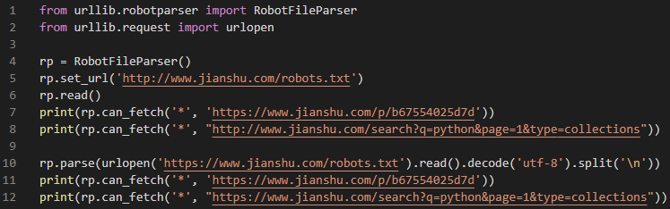
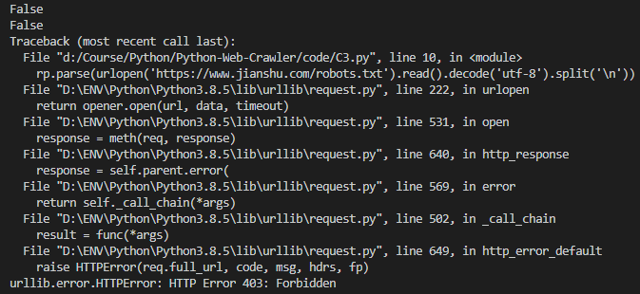
urllib库的使用—Robots协议解析-续
urllib对Robots协议解析代码示例如下：

Slide 45
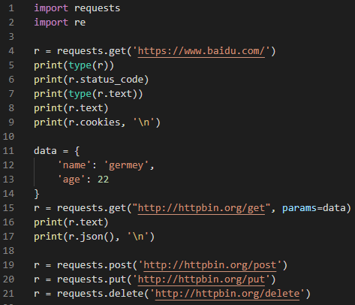
requets库的使用
在处理HTTP请求的事上，requests比urllib方便更多，有时根据实际需要，我们通常结合两个库一起使用。下面具体说明。

Slide 46
requets库的使用—高级用法
除上面简单的例子外，本课程教材上也提供了一些高级用法的实例：抓取网页、抓取文件、文件上传、获取Cookie、添加Cookie、指定CA证书、指定代理等功能（相关代码在C3.py源文件中，教材上的代码有错误的地方，在C3.py中进行了修正）。

Slide 47

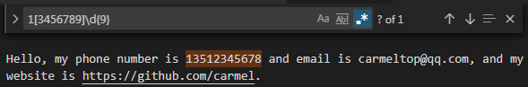
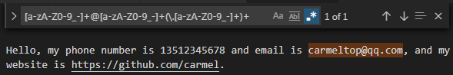
正则表达式介绍
正则表达式是有关文本字符处理的技术，它具有特定的语法结构，可以实现字符串的检索、替换、匹配验证等。
VSCode编辑器也提供了正则匹配的功能，利用此功能我们可以方便的进行字符串的检索与替换。使用`Ctrl+F`可以快速调出搜索与替换功能，要启用正则匹配需点亮点号和星号在一起的小图标。
下面例子列举出手机号和邮箱的正则表达式：

Slide 48
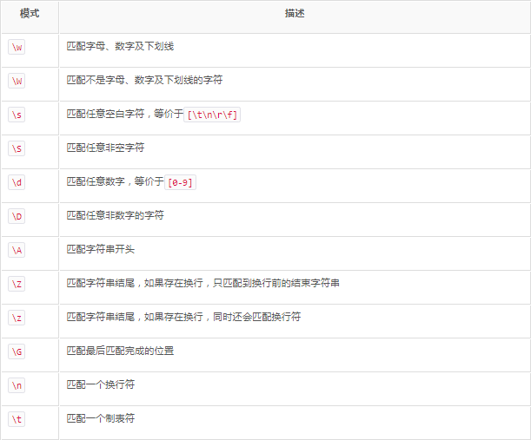
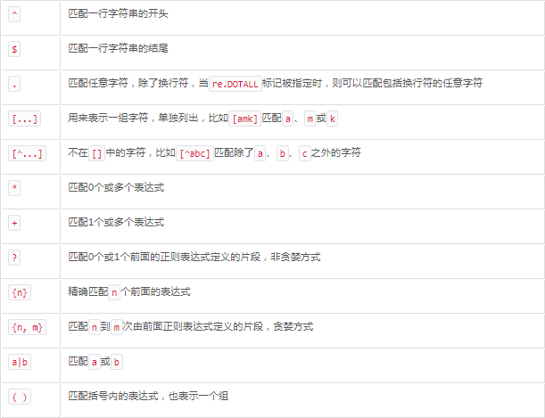
正则表达式—匹配规则
正则表达式看似乱糟糟的，其实包含特定的语法规则。只是掌握这些规则写起来才能得心应手。下面例子列举出常见的正则匹配规则：

Slide 49
正则表达式—常用函数
正则表达式并非Python独有，任何其他编程语言都能实现正则表达式。对于Python而言，re库提供了全面的正则表达式解析功能。下面列举了常用了正则匹配函数：
函数原型 | 功能描述
re.compile(pattern, flags=0) | 将正则表达式的样式编译为一个正则表达式对象
re.search(pattern, string, flags=0) | 扫描整个string找到匹配样式的第一个位置，有返回一个匹配对象，无匹配则返回None
re.match(pattern, string, flags=0) | 从string开头进行匹配，返回同上
re.fullmatch(pattern, string, flags=0) | 从字符串开头到结尾进行匹配，返回同上
re.split(pattern, string, maxsplit=0, flags=0) | 用pattern切割 string 。如果pattern包含括号，则每组都将包含括号里的内容。如果maxsplit非零， 则至多进行 maxsplit 次分隔， 剩下的字符组成列表的最后一个元素

Slide 50
正则表达式—常用函数
函数原型 | 功能描述
re.findall(pattern, string, flags=0) | 扫描整个string并按顺序返回一个不重复的pattern的匹配列表
re.finditer(pattern, string, flags=0) | pattern在string 里所有的非重复匹配，返回一个保存了 匹配对象迭代器 iterator
re.sub(pattern, repl, string, count=0, flags=0) | 返回用repl替换在string最左边非重叠出现的pattern而获得的字符串（repl可为函数）
re.subn(pattern, repl, string, count=0, flags=0) | 与sub()相同，但返回的是一个元组 (字符串, 替换次数)
re.purge() | 清除正则表达式的缓存

Slide 51
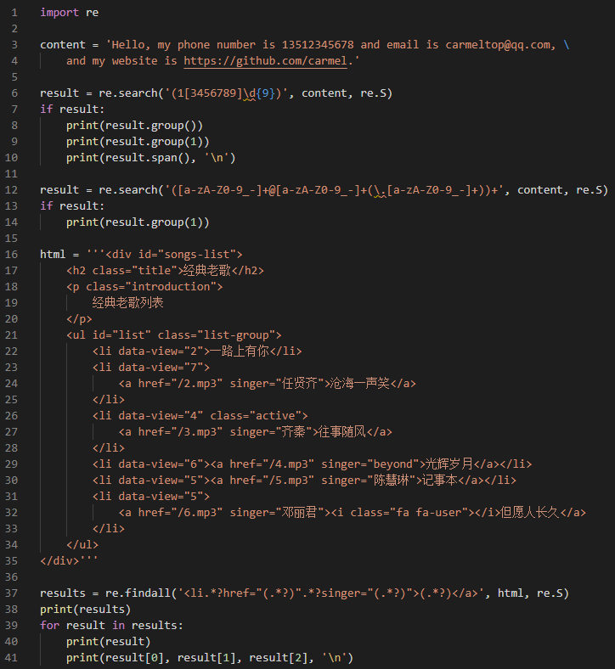
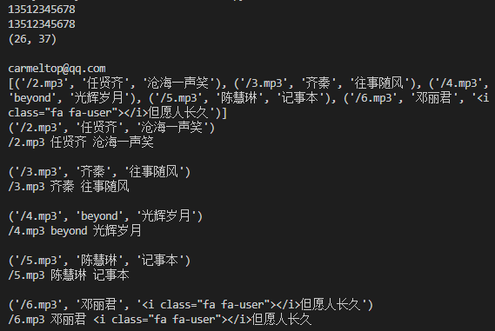
正则表达式—实例

Slide 52
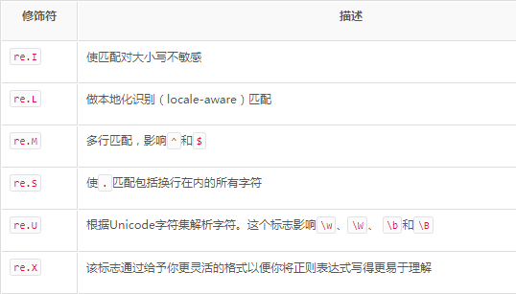
正则表达式—实例-续
除前面提到的匹配规则以外，还有几个实用的匹配规则，如贪婪与非贪婪匹配、指定修饰符、转义匹配等。其中，re库提供的正则匹配修饰符列表如下：
有字符串”<a>123</a><a>456</a>”，通过正则表达式匹配“<a>.*</a>”结果会是怎样？
如果我们的需求是分别匹配123和456，上面的表达式就有问题。因为它贪婪的匹配了整个串，指定非贪婪模式上面的表达式应改成“<a> .*? </a>”。

Slide 53
正则表达式—实例-续
另外，如果我们要匹配的内容里面包含了匹配规则中的保留字符时，我们需要对其进行转义。通常使用斜杠“\”即可实现对保留字符的转义。
例如：`a\.c`能匹配`a.c`但不能匹配`aac`、`a\*c`能匹配`a*c`但不能匹配`ac`。

Slide 54
猫眼电影排行信息抓取实战
《随堂练习》

Slide 55
HTML解析相关库的介绍
第四课
课程纲要
正则表达式练习
XPath解析库的使用
CSS选择器之pyquery库的使用
HTML页面抓取练习

Slide 56
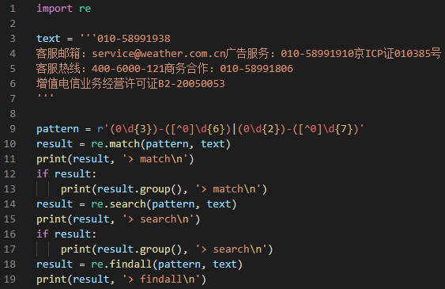
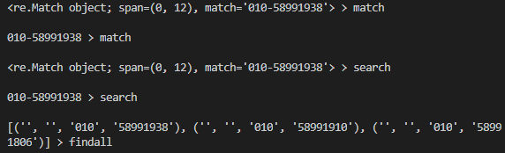
正则表达式练习
例 1 使用正则匹配座机号码
分析：座机号一般为：四位-八位或三位-九位的形式，前四位或三位为区号以0开头，后八位或九位以非0开头。

Slide 57
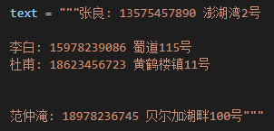
正则表达式练习
例 2 现有联系人文本信息如下图，试用正则表达式检索出姓名、号码、地址信息。

Slide 58
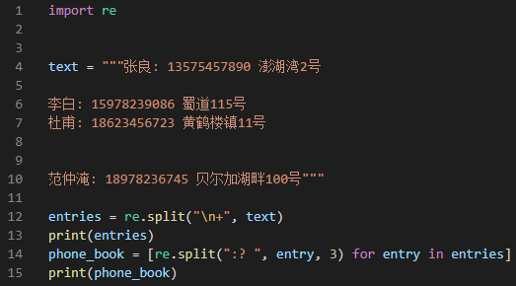
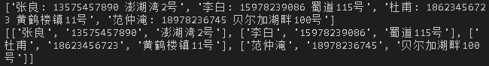
正则表达式练习

Slide 59
XPath解析库的使用
XPath，全称XML Path Language，即XML路径语言，它是一门在XML文档树中查找信息的语言。它最初是用来搜寻XML文档的，但是它同样适用于HTML文档的搜索。
XPath它提供了非常简洁明了的路径选择表达式，用于字符串、数值、时间的匹配以及节点、序列的处理等。
XPath于1999年11月16日成为W3C标准，它被设计为供XSLT、XPointer以及其他XML解析软件使用，官方网站：https://www.w3.org/TR/xpath/。

Slide 60
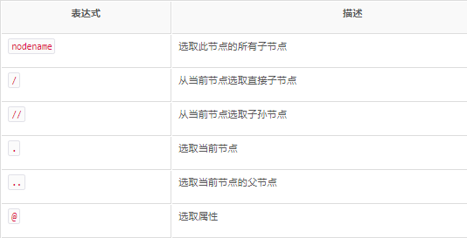
XPath解析库的使用
下面介绍几种常用的规则：

Slide 61
XPath解析库的使用
Python的lxml库对XPath进行了实现，因此可用于HTML的解析。下面代码演示使用lxml中的etree.HTML函数将HTML文本转成XPath对象，XPath对象会自动对HTML文本中没有闭合的标签进行修正。

Slide 62
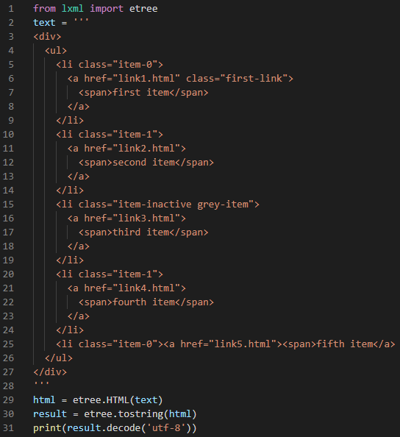
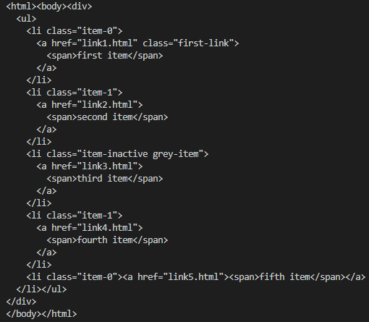
XPath解析库的使用

Slide 63

XPath解析库的使用
lxml库不仅可直接解析文本字符串，也能处理html文本文件。

Slide 64


XPath解析库的使用
接下来根据前面的HTML文本解析的例子继续来演示HTML节点的选取：

Slide 65


XPath解析库的使用

Slide 66

XPath解析库的使用
对于组合条件的匹配，XPath提供的运算符有：

Slide 67
CSS选择器之pyquery库的使用
如果熟悉JQuery，那对CSS选择器就不会陌生。Python库pyquery实现了类似的CSS选择器的功能，通过字符串、URL、HTML文件，这三种方式均可初始化一个PyQuery对象。
根据PyQuery对象便可构造CSS选择器。一个PyQuery对象所有与节点查找相关的方法均返回PyQuery对象自身，形成链式调用。

Slide 68

CSS选择器之pyquery库的使用——示例

Slide 69

CSS选择器之pyquery库的使用——示例
此外，pyquery还提供了一些伪类选择器，如：li:first-child—第一个li节点；li:last-child—最后一个li节点；li:nth-child(2)—第二个li节点；li:gt(2)—第三个li节点之后的兄弟节点；li:nth-child(2n)—偶数位置的li节点；li:contains(second)—包含second文本的li节点等。

Slide 70
HTML页面抓取练习
抓取网页（https://www.cnblogs.com/downmoon/p/12448602.html）中，有关《python数据分析（第2版）-阿曼多.凡丹戈》这本书的读书笔记信息。要求将每一章的章节主题部分抓过来。

Slide 71
数据存储
第五课
课程介绍
前面我们学习了如何从网页采集所需信息，接下去要做的便是如何存储这些数据。数据保存的形式有多种，最简单的是直接保存为文本文件，如TXT、JSON、CSV等。另外还可以保存到数据库中，如关系型数据库MySQL，非关系型数据库MongoDB、Redis等。

Slide 72
数据存储
第五课
课程纲要
JSON文件存储
CSV文件存储
关系型数据库MySQL存储
非关系数据库MongoDB存储

Slide 73

Json文件存储
JSON，全称为JavaScript Object Notation, 也就是JavaScript对象标记，它通过对象和数组的组合来表示数据，这种组合可以无限嵌套。由于其构造简洁、结构化程度非常高，因此成为了一种广泛使用的数据交换格式。一个JSON对象可以写为如下形式：

Slide 74


Json文件存储——例

Slide 75
CSV文件存储
CSV，全称为Comma-Separated Values，即逗号分隔值，其文件以纯文本形式存储表格数据，其所有的记录都有完全相同的字段序列。除了逗号分隔外，它也支持其他字符或字符串作为分隔符。
与Excel表格相比，它的结构更加简单清晰、轻量，不像Excel包含了文本、数值、公式和格式等复杂内容。

Slide 76

CSV文件存储——例

Slide 77
关系型数据库MySQL存储
在开始之前，请确保已经安装好了MySQL数据库服务并保证它能正常运行，同时需要安装好PyMySQL库。接下来，我们使用PyMySQL作为客户端来演示连接MySQL数据库。

Slide 78



关系型数据库MySQL存储——例

Slide 79
非关系数据库MongoDB存储
MongoDB是由C++语言编写的非关系型数据库，是一个基于分布式文件存储的开源数据库系统，其内容存储形为一种特殊的JSON对象——BSON，它的字段值可以包含其他文档、数组及文档数组（Collection），非常灵活。
这里假定已经安装完MongoDB，并成功启动了MongoDB服务。

Slide 80


非关系数据库MongoDB存储——例

Slide 81


非关系数据库MongoDB存储——例

Slide 82


非关系数据库MongoDB存储——附
在MongoDB中，对查询、更新、删除操作常见的条件比较及功能字符如下：

Slide 83
Ajax数据爬取
第六课
课程介绍
今天的今日头条首页有这么一条新闻`上市5天iPhone12就“跌破发行价”走访`。如果通过鼠标右键查看网页源代码查找关键字`上市5天iPhone12就“跌破发行价”走访`发现根本找不到。但通过Chrome开发者工具，在Network一栏中通过点击xhr过滤项仔细搜寻，就发现了我们要找的新闻标题。

Slide 84



Slide 85
Ajax数据爬取
第六课
课程介绍
这里的页面信息实际上是通过异步加载完成的。在异步加载完成之前，原始的页面并不包含某些数据；之后通过向服务器发送某个数据接口的请求直到拿到数据，再通过执行javascript代码将数据渲染到网页上，此时才得到一个完整的页面。为了保证良好的交互体验，这个请求的过程往往是异步的，一般为 Ajax 请求。

Slide 86
Ajax数据爬取
第六课
课程纲要
什么是Ajax请求
Ajax请求原理
Ajax请求分析
Ajax数据爬取实践

Slide 87
什么是Ajax请求
Ajax，全称为 Asynchronous JavaScript and XML，即异步的 JavaScript 和 XML。它不是一门编程语言，而是利用 JavaScript 在保证页面不被刷新、页面链接不改变的情况下与服务器交换数据并更新部分网页的技术。
透过上面的例子可知，从发送 Ajax 请求开始到网页更新的过程可以简单分为以下 3 步：
发送请求
解析内容
渲染网页

Slide 88

Ajax请求原理
Ajax使用名为“XMLHttpRequest”的JavaScript对象与服务器进行通信。下图展示了Ajax的请求流程与工作原理。

Slide 89
Ajax请求分析
分析一个网页的Ajax请求，需借助于Chrome开发者工具。具体流程如下：
在Chrome浏览器中按快捷键“F12”打开开发者工具；
随后定位到“网络”（Network）页签，同时选中“XHR”过滤项；
访问目标网页后，所有Ajax请求会出现在Network的列表中；
单击需要分析的Ajax请求，随后弹出的滑动窗口就包含了该请求的请求头、响应头及响应报文等信息。

Slide 90
Ajax数据爬取实战
以关键字“爬虫”获取知乎问答中的问题和点赞最高的答案。

Slide 91
动态渲染页面爬取
第七课
课程介绍
前面介绍了最简单的动态渲染页面的爬取，即通过Ajax的方式直接从HTTP请求API获得现成的Json数据。
但对于某些网站系统，通过Ajax获取的数据不过是中间数据，它还需要经过网页上JavaScript脚本运行后转换得到最终数据。而一些在数据安全方面比较注重的网站系统，Ajax请求得到数据经过了加密处理，爬虫拿到的不过是无法理解的密文，使得数据毫无意义。
对于此类情况，不得不拿出爬虫的终极武器——浏览器模拟技术。通过浏览器模拟器，爬虫能像一个人一样，通过一种被称为无头浏览器（Headless Browser）去去模仿人的操作，如输入关键字、点击按钮、触发按键等。这里的无头浏览器是指一种没有图形化界面，但像普通浏览器一样拥有内核及相关功能的浏览器。
Python 也提供了许多模拟浏览器运行的库，如 Selenium、Splash、PyV8、Ghost 等。

Slide 92
动态渲染页面爬取
第七课
课程纲要
Selenium 介绍
运行环境部署
自动化测试脚本编写
浏览器对象声明
页面访问
DOM节点查找
DOM节点信息获取
DOM节点交互
JavaScript脚本执行
Frame子窗口切换
页面请求的延时等待
页面前进后退
Cookie管理
选项卡管理

Slide 93
Selenium 介绍
Selenium 是一个自动化测试工具，它可以执行代码的方式驱动浏览器执行特定的动作，如输入、点击、下拉等操作，同时还可以获取访问页面渲染后的源代码，真正实现做到可见即可爬。
Selenium针对不同浏览器厂商及其不同的版本提供了相应的浏览器驱动接口，开发者可以根据实际情况唤醒用于测试的浏览器程序，通过编写脚本来操纵浏览器进行自动化测试。这一过程运行在浏览器的安全沙箱中。
因此，要执行自动化浏览器访问脚本，除了必须安装Selenium外，还需在操作系统中安装Selenium支持的浏览器程序和与浏览器版本对应的驱动程序，如Mozilla Firefox、Safari、Google Chrome、Opera等之一即可。
接下来我们以Chrome浏览器为例来演示Selenium的使用，其浏览器驱动下载地址为：https://chromedriver.chromium.org/downloads。

Slide 94
运行环境部署
一个完整的Selenium运行环境部署包含以下四步：
安装Selenium：pip3 install –U selenium
安装Chrome浏览器
下载ChromeDriver
编写自动化脚本
其中，第四步下载ChromeDriver时应注意所要下载的驱动版本须与系统安装的Chrome浏览器版本一致。查看当前系统中的Chrome浏览器版本的方式可通过在浏览器地址栏输入“chrome://version”回车查看。

Slide 95


自动化测试脚本编写
接下来我们分别在两种模式下编写自动化测试脚本：有界面模式、无界面模式（Headless），来演示Selenium的运行效果。

Slide 96

浏览器对象声明
声明使用系统中的哪种浏览器进行模拟访问。支持Chrome、Firefox、Edge 等浏览器，也支持无界面浏览器 PhantomJS。代码示例如下：

Slide 97
页面访问
模拟在浏览器地址栏键入URL链接访问网页，使用浏览器对象的get方法进行访问。

Slide 98


DOM节点查找
查找指定id、class、name、tag、 selector 或xpath等对应的DOM节点，分为查找单个节点和查找多个节点，对应浏览器对象的find_element方法和find_elements方法。

Slide 99
DOM节点信息获取
DOM节点信息包括节点的属性值、文本值、位置、标签名和大小等。每一个获取到的DOM节点即为一个WebElement 对象，该对象的get_attribute方法可以获取节点的属性信息，其text、 location、tag_name、size属性分别可获取文本值、位置、标签名和大小信息。

Slide 100

DOM节点交互
节点交互包括输入文字、清空文字、点击事件、键盘按键、鼠标拖拽等过程。其中鼠标拖拽包含了一套动作：从鼠标起点拖到鼠标终点的过程，也称为动作链。
其中，清空使用WebElement 对象的clear方法；点击事件使用WebElement 对象的click方法；鼠标拖拽的动作代码如下：

Slide 101

JavaScript脚本执行
如果想要执行一段js代码，可使用execute_script函数完成：

Slide 102
Frame子窗口切换
Frame框架一般内嵌在HTML中形成子窗口，Frame框架本质包含完整的HTML结构。
Selenium 打开页面后，它默认是在父级 Frame 里面操作，而此时如果页面中还有子 Frame，它无法取到子 Frame 里面的节点。这时需要使用 switch_to.frame() 方法来切换 Frame。

Slide 103
页面请求的延时等待
有时因着网络或服务器负载过高等原因，造成页面无法短时间内渲染完成。此时如果立马获取某个DOM节点，常会得到空值。这就需要一个延时等待机制来保证页面渲染完成，直到拿到有内容的DOM节点。Selenium中延时等待的方式有两种：一种是隐式等待，一种是显式等待。
隐式等待借助浏览器实例对象的implicitly_wait方法设定一个全局的最长等待时间，以后每次的浏览器请求都会判断请求是否超过给定时间，超过则请求失败。而显式等待则是针对某一次的访问请求设定一个最长等待时间，这只对当前访问请求有效。
对于显式等待，还要指定一下等待条件。常用的等待条件列表如下：

Slide 104
等待条件 | 含义
title_is | 标题是某内容
title_contains | 标题包含某内容
presence_of_element_located | 节点加载出来，传入定位元组，如 (By.ID, 'p')
visibility_of_element_located | 节点可见，传入定位元组
visibility_of | 可见，传入节点对象
presence_of_all_elements_located | 所有节点加载出来
text_to_be_present_in_element | 某个节点文本包含某文字
text_to_be_present_in_element_value | 某个节点值包含某文字
frame_to_be_available_and_switch_to_it | 加载并切换
invisibility_of_element_located | 节点不可见
element_to_be_clickable | 节点可点击
staleness_of | 判断一个节点是否仍在 DOM，可判断页面是否已经刷新
element_to_be_selected | 节点可选择，传节点对象
element_located_to_be_selected | 节点可选择，传入定位元组
element_selection_state_to_be | 传入节点对象以及状态，相等返回 True，否则返回 False
element_located_selection_state_to_be | 传入定位元组以及状态，相等返回 True，否则返回 False
alert_is_present | 是否出现警告

Slide 105

页面请求的延时等待
下面是显式等待的一个例子：

Slide 106
页面前进后退
如果浏览器的选项卡包含历史访问记录，则可进行前进与后退的操作。Selenium 使用 back() 方法后退，使用 forward() 方法前进。

Slide 107

Cookie管理
使用 Selenium，还可以方便地对 Cookies 进行操作，例如获取、添加、删除 Cookies 等。示例如下：

Slide 108

选项卡管理
在访问网页的时候，常需要进行开启一个选项卡和在多个选项卡之间切换的操作。在 Selenium 中，对选项卡进行操作示例如下：

Slide 109
THANK YOU
ALLPPT.com _ Free PowerPoint Templates, Diagrams and Charts

